Slide 1
2DGP - 2차 과제
Full It Up
2023180019 설예혁

Slide 2
개발 진행 상황 평균 50%
1주차 – 캐릭터 애니메이션, 이동, 맵, 아이템 구현
– 캐릭터 이동, 맵 구현완료 80%
2주차 – 초기화면 구현(캐릭터, 맵 선택화면)
– 미구현 0%
3~5주차 – 캐릭터 공격, 피격 등 기본적인 동작 구현
– 캐릭터 공격 구현 80%

Slide 3
개발 일정 수정, 변경사항
6주 | 맵 기믹 제작, 기믹에 따른 효과 구현
 | 캐릭터 스프라이트 제작 초기화면 구현, 맵 기믹을 다른 효과의 아이템들로 교체 구현
7주 | 최종 결과 화면 제작
 | 캐릭터 아이템 공격 구현 캐릭터 체력 표시 최종 결과 화면 제작
8주 | 추가, 마지막 수정 보완
 | 캐릭터 강한 공격 추가 캐릭터 추가 구현 다른 배경의 맵 추가
9주 | 추가, 마지막 수정 보완
 | 미흡한 부분들 수정, 보완

Slide 4
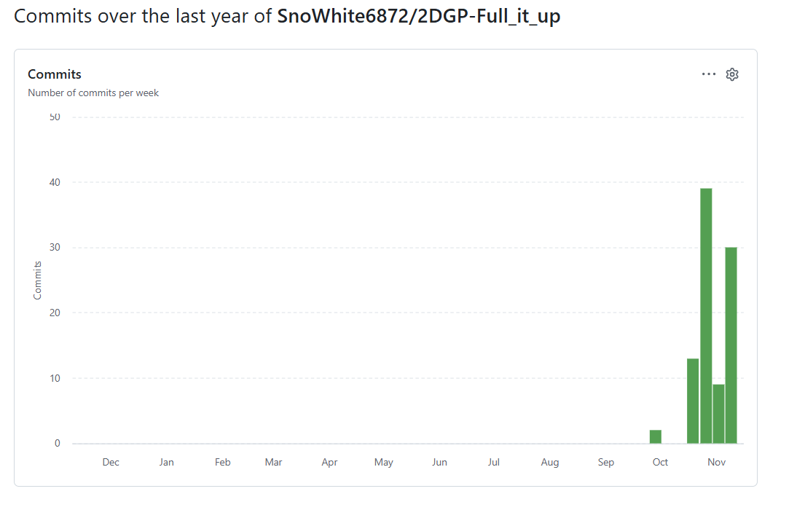
Commits 통계

